Slide 1

Профсоюзная организация филиала МАОУ «Киёвская СОШ» «Карабашская СОШ»

Slide 2
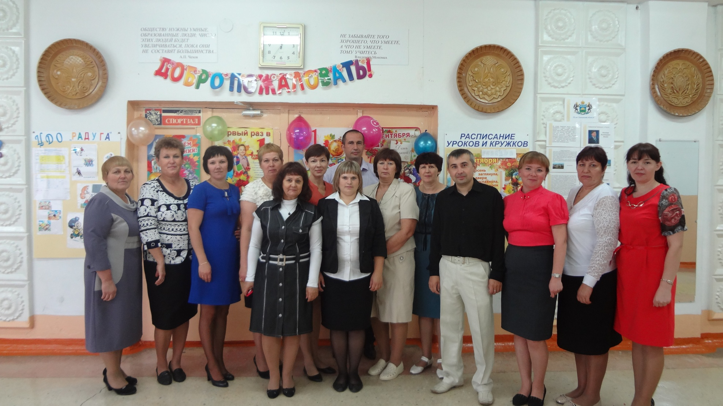
Наш коллектив

Slide 3
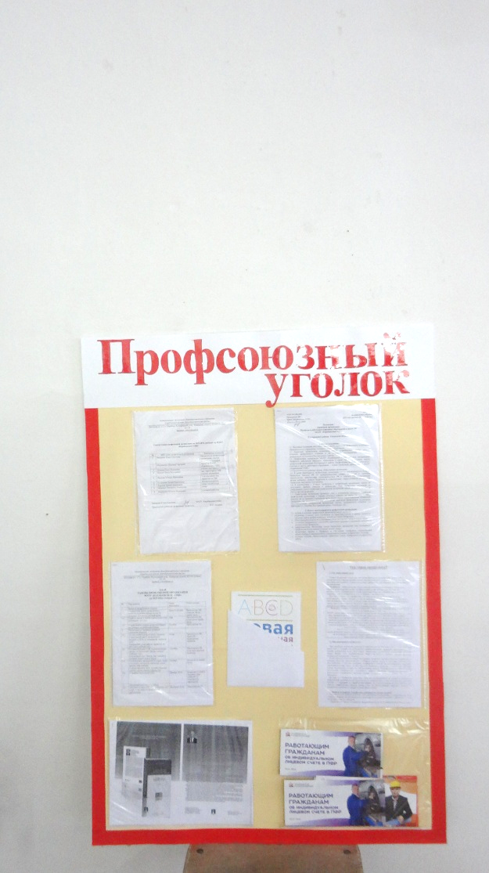
Профсоюзный уголок

Slide 4
Охрана труда и здоровья работников
Одним из пунктов коллективного договора является охрана труда и здоровья сотрудников.
Охрана труда требует повседневного целенаправленного, аккуратного отношения к ней:
- каждое рабочее место оснащено инструкцией по охране труда, которая согласована на заседании профсоюзного комитета.

Slide 5
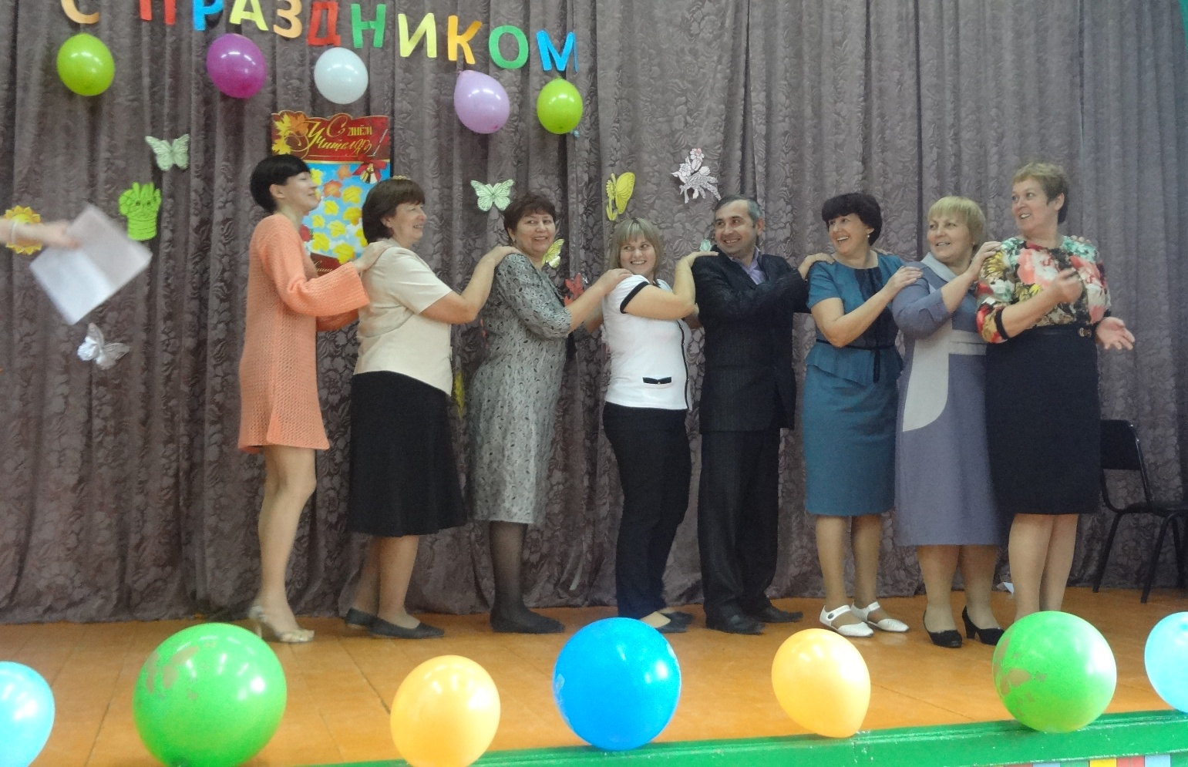
Профсоюзный комитет организует и проводит праздники…

Slide 6
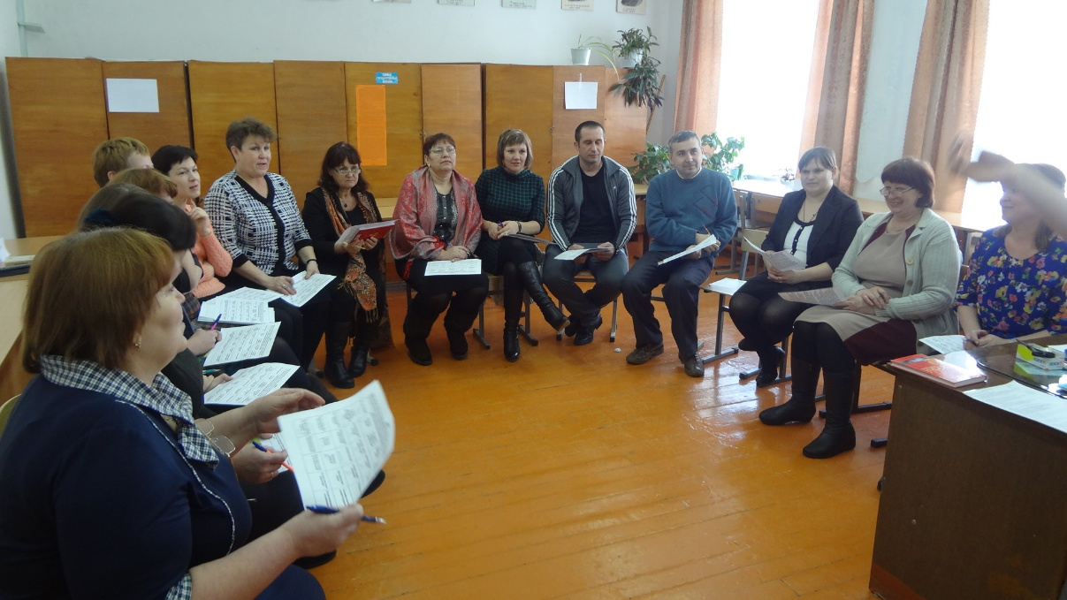
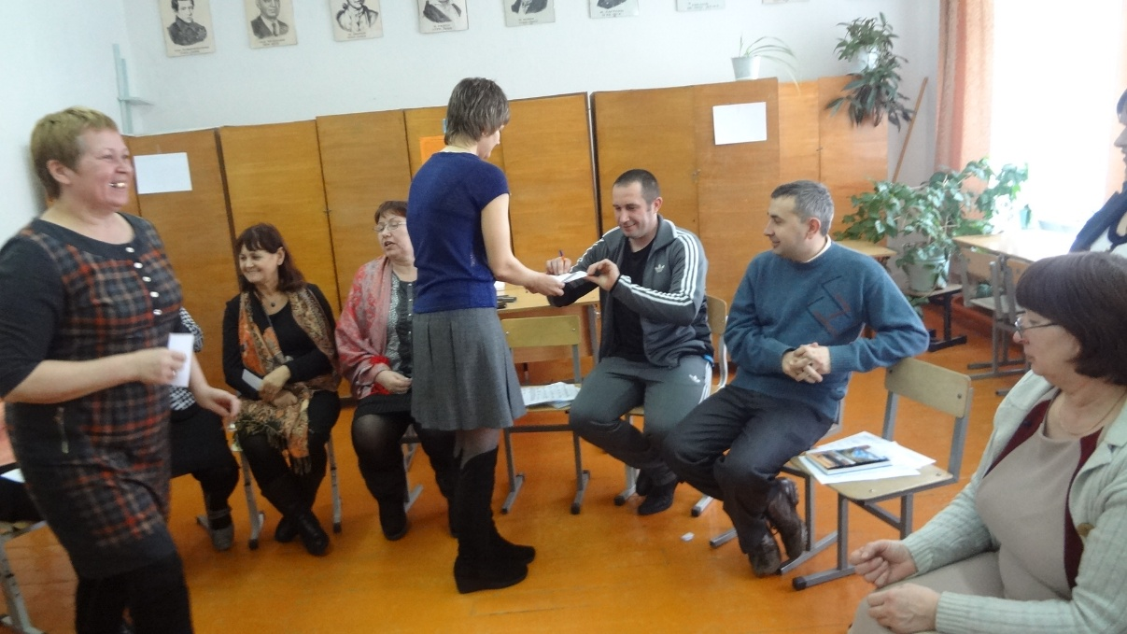
…участвует в единых методических днях.

Slide 7
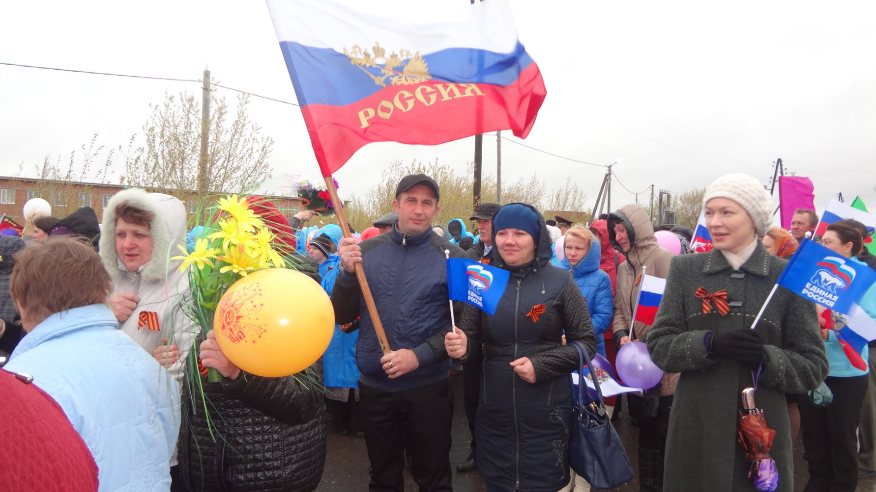
Члены профсоюзной организации на районном параде Победы

Slide 8
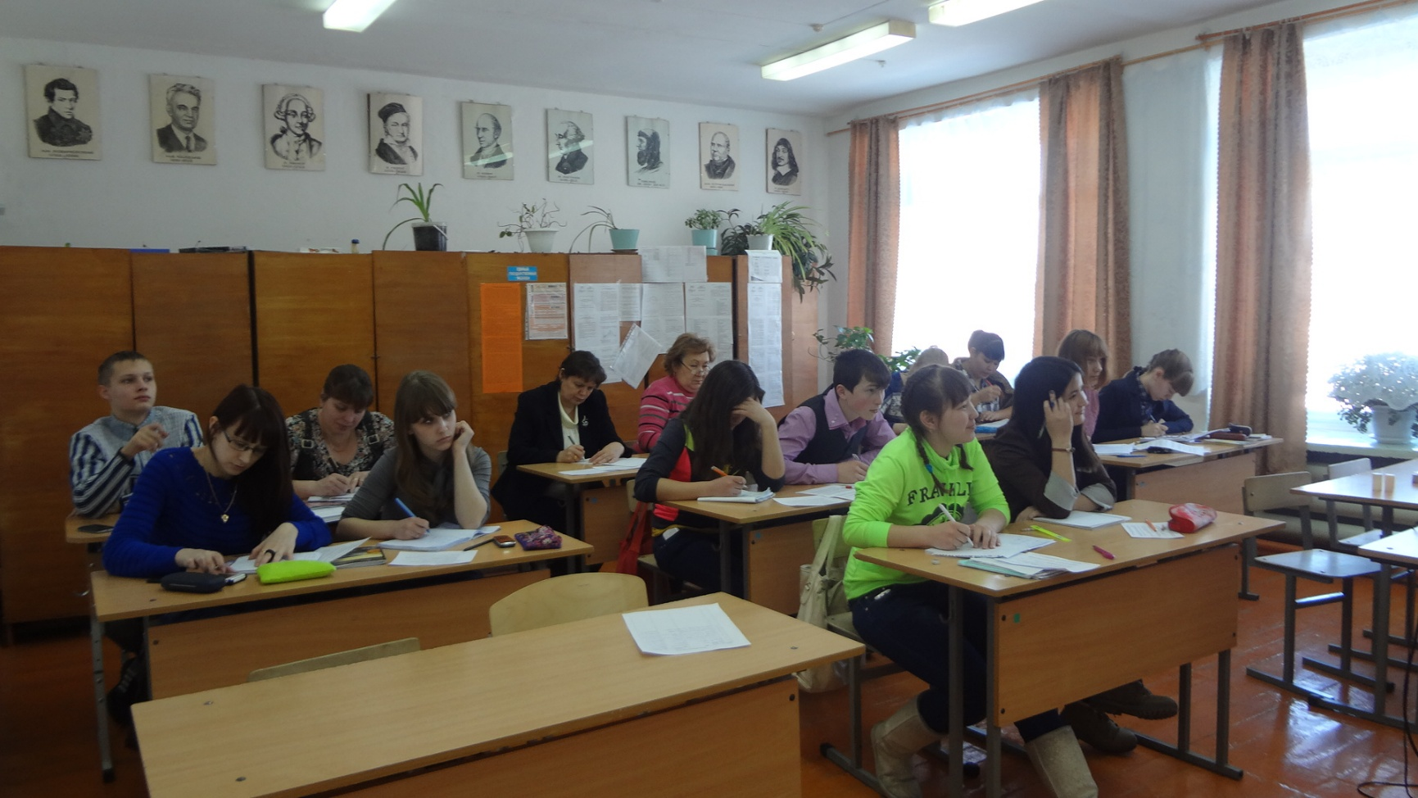
Участники форума: «Молодого педагога»

Slide 9
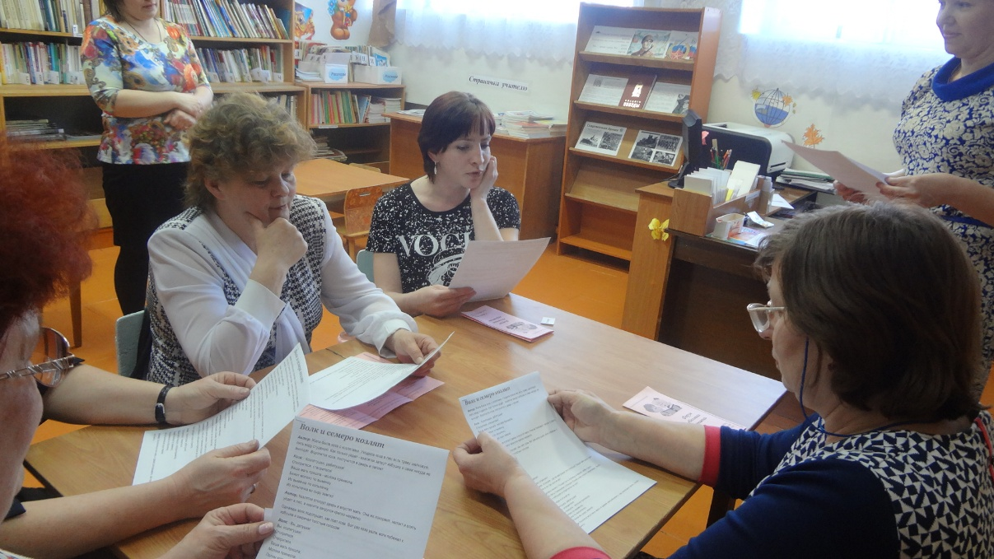
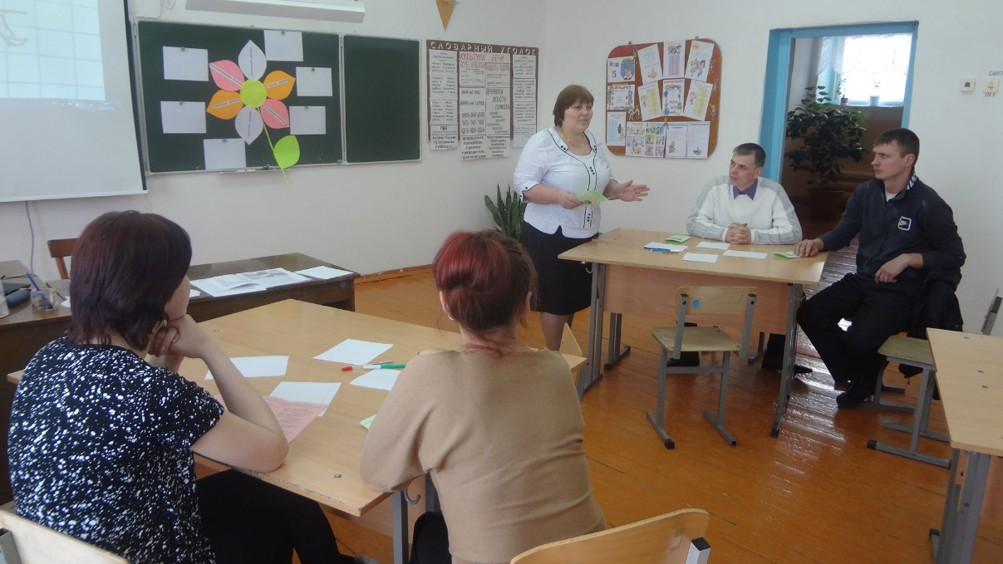
«Большая перемена»

Slide 10
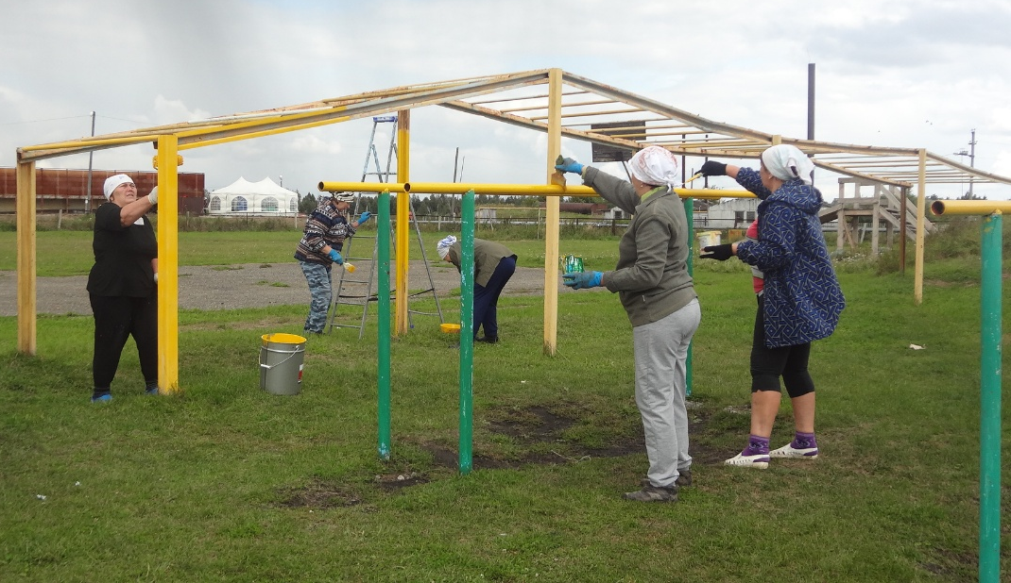
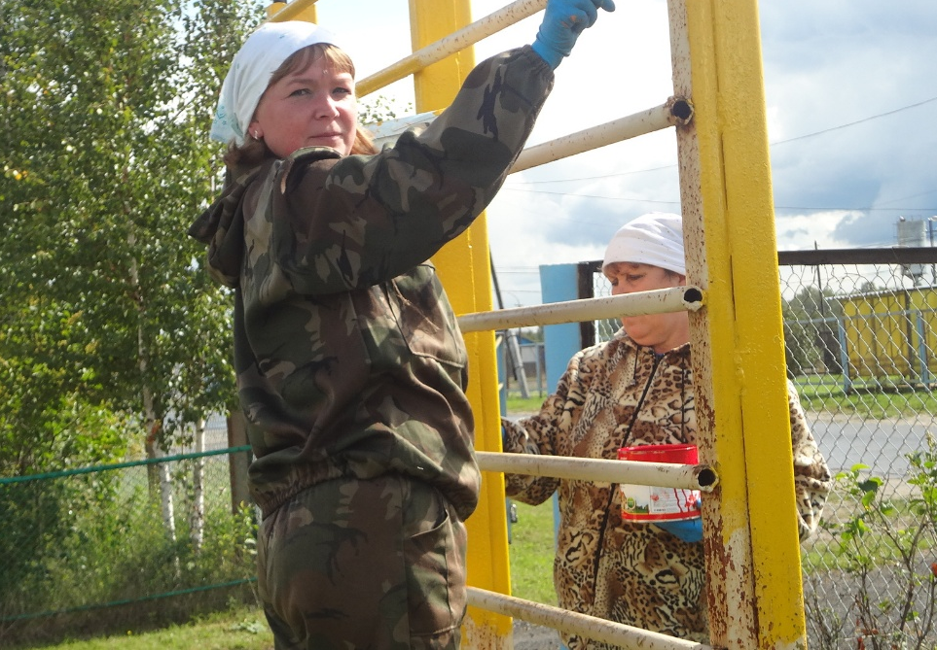
Профсоюзный комитет участвует в косметическом ремонте школьной спортивной площадки,

Slide 11
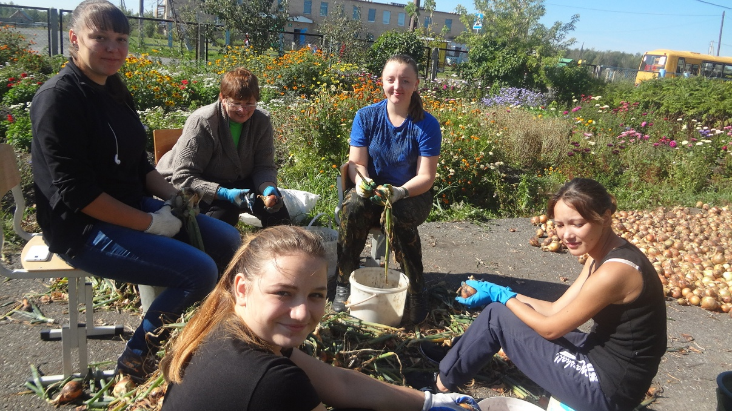
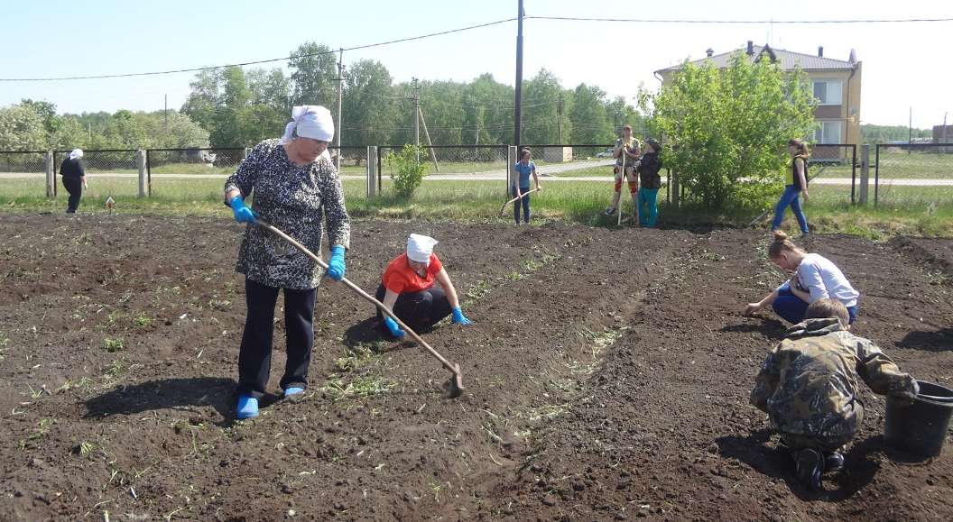
в посадке и уборке на пришкольном участке.

Slide 12
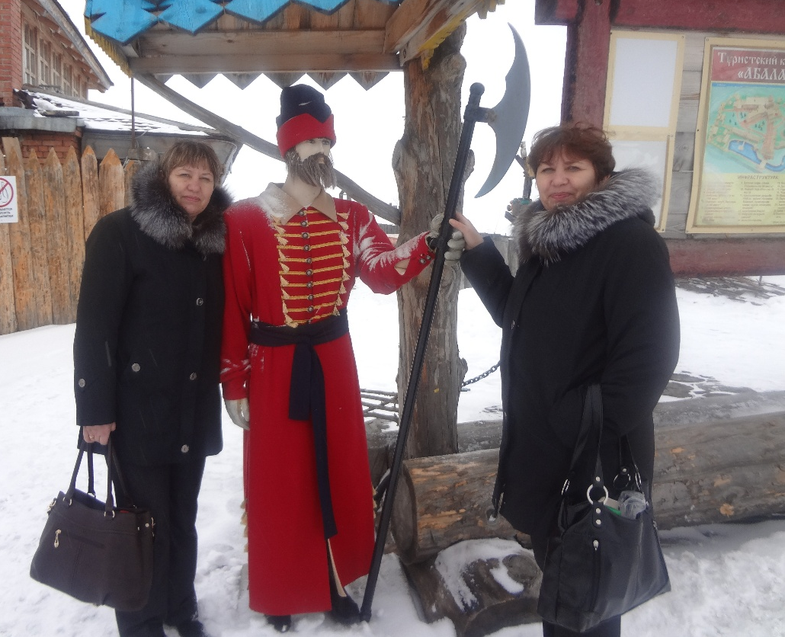
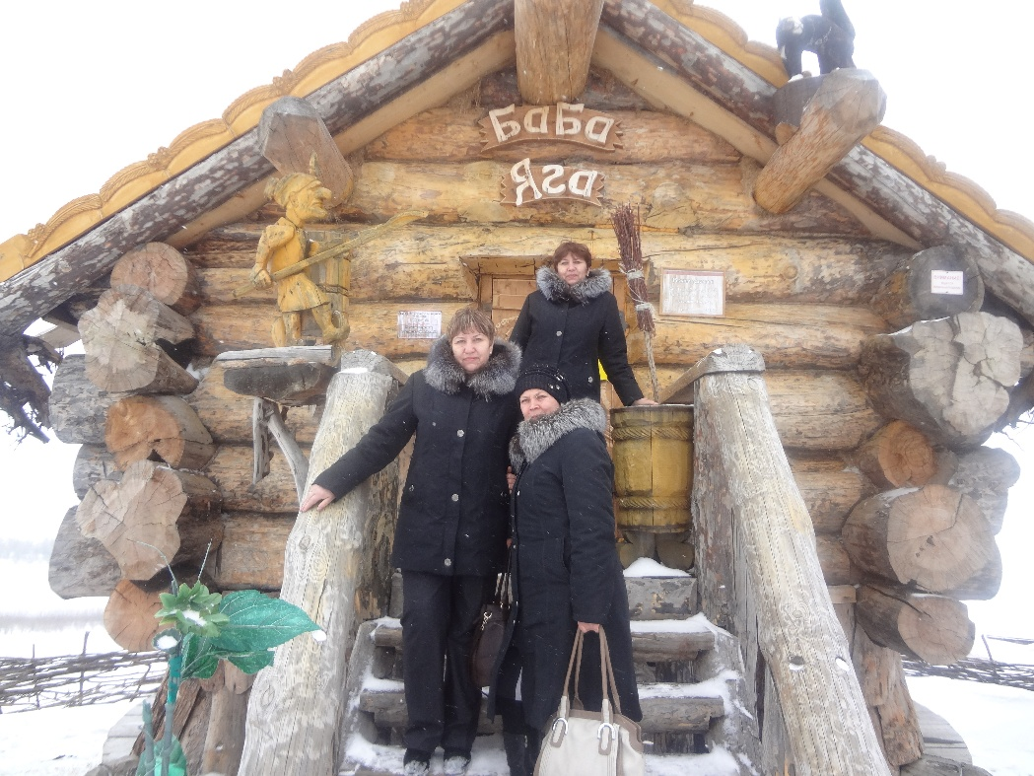
Мы за культурный образ жизни!
Поездка в г. Тобольск

Slide 13
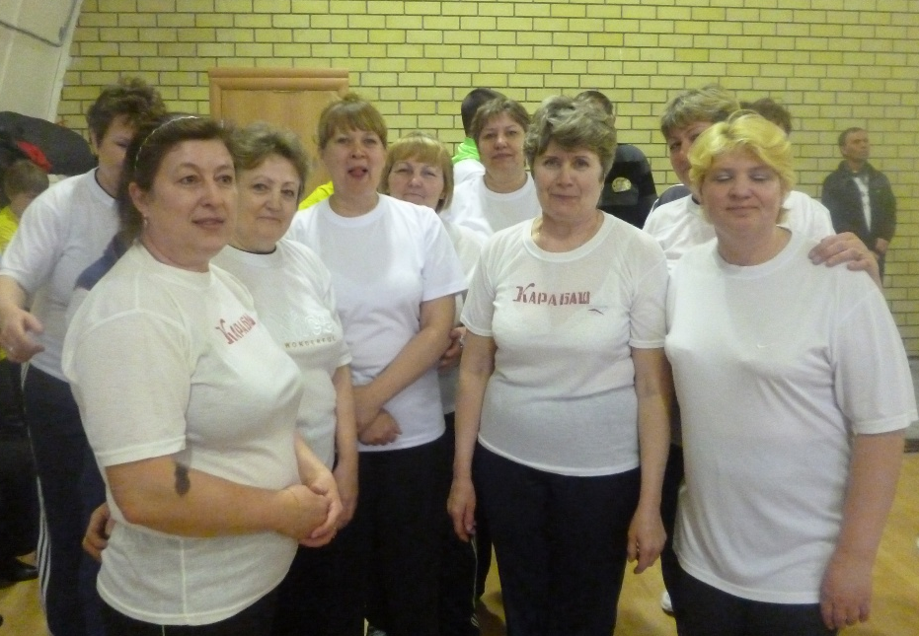
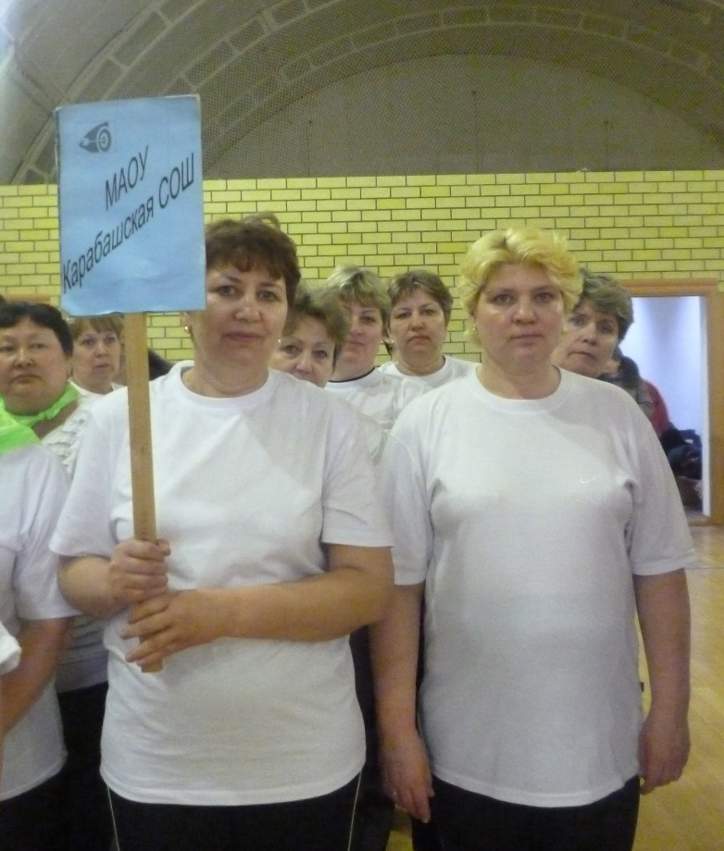
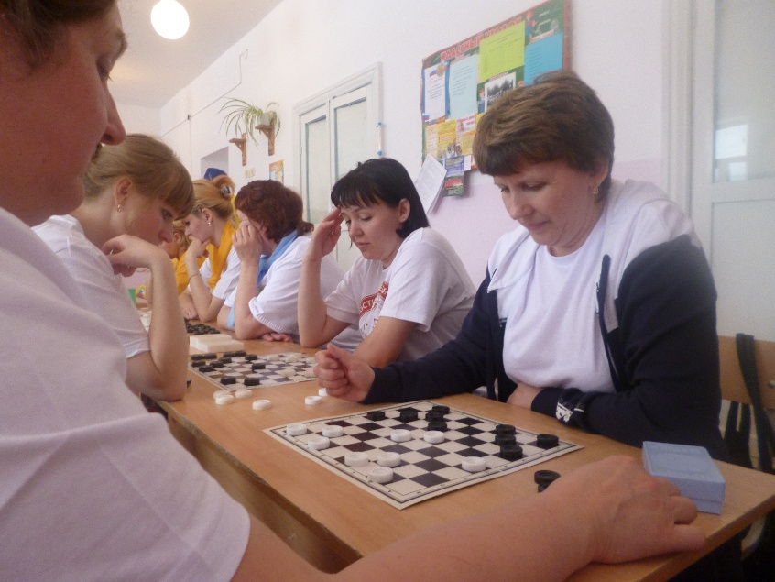
Мы за здоровый образ жизни!
Участие в районных соревнованиях работников школы

Slide 14
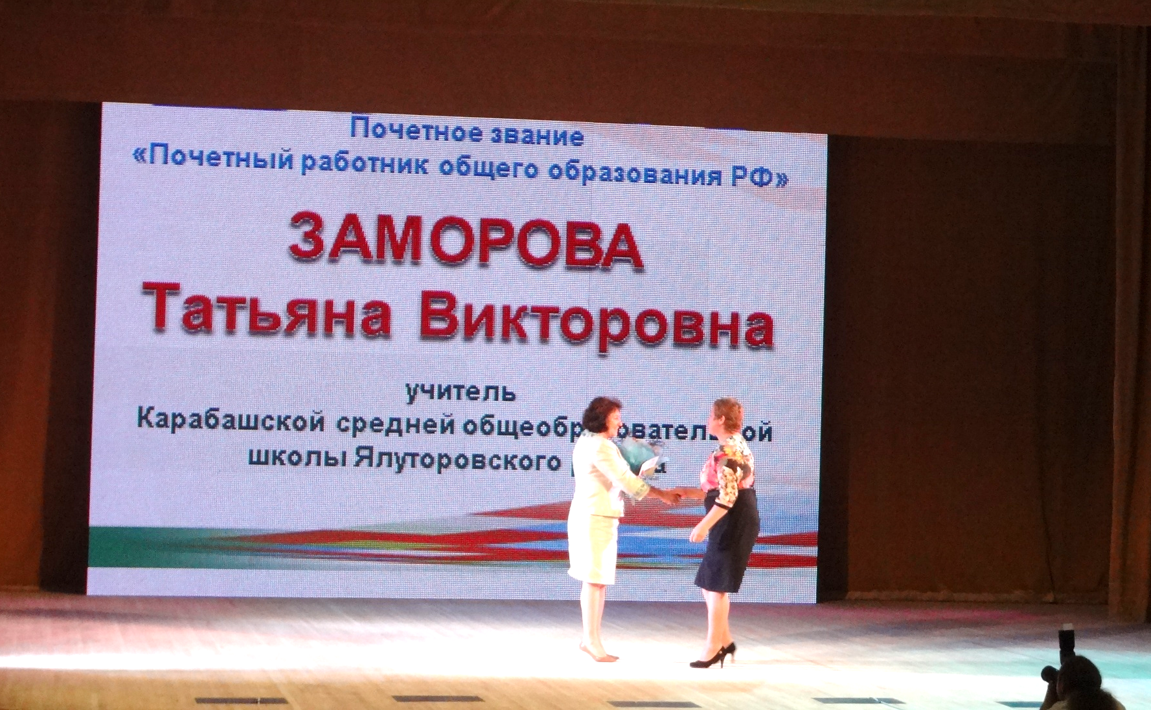
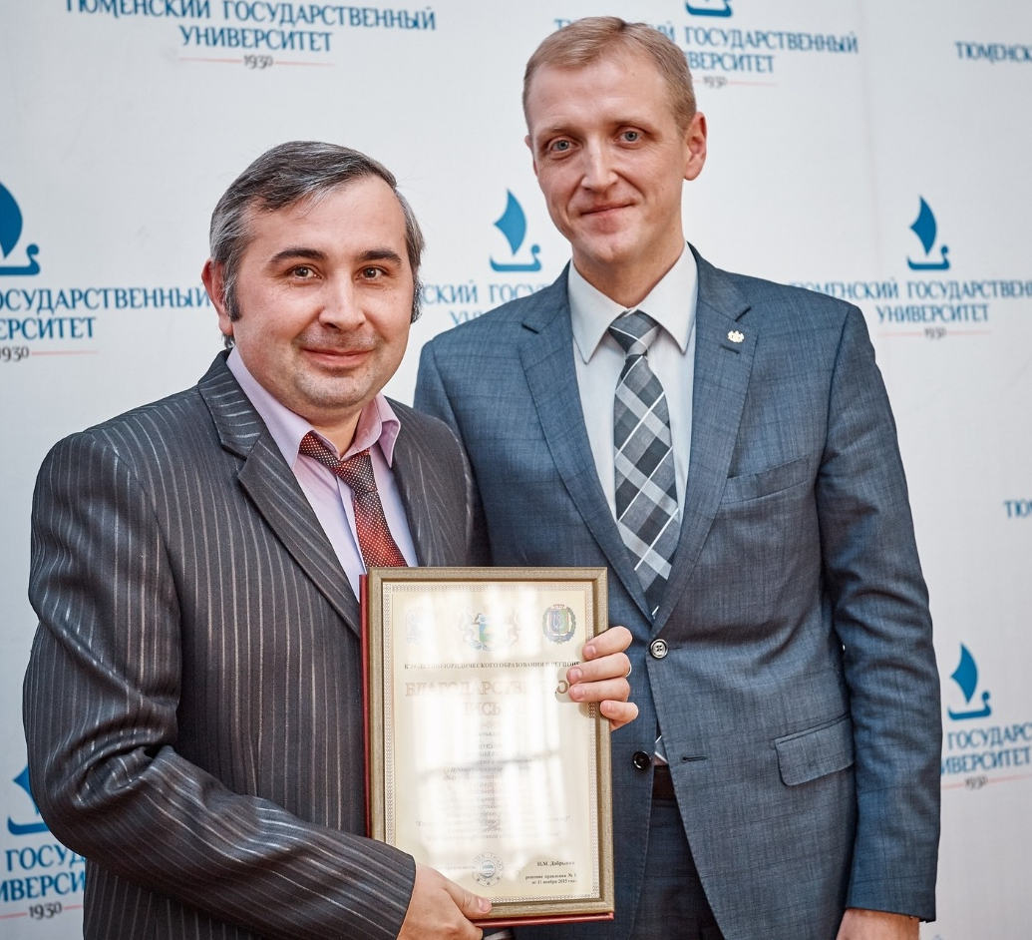
Наши педагоги – лучшие!
Вручение награды

Slide 15


